Slide 1
经传多赢
短线突击营
经传多赢
短线突击营
.
每周日至周四 19:30-20:15 火爆开讲

Slide 2

熊线上移
聚焦主线
主讲老师
罗雪奎
课程日期
2026.4.19
投顾执业编号
A1120616080001
基金从业编号
A20250619001216
中国·广州

Slide 3
PART 01
大 盘

Slide 4
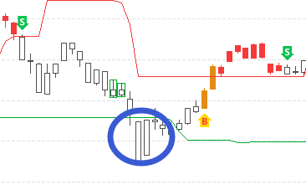
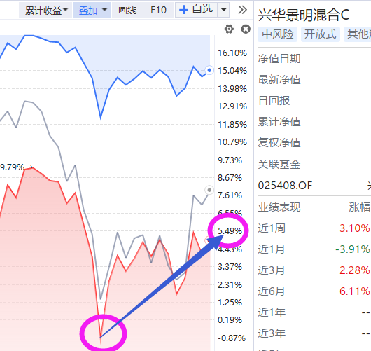
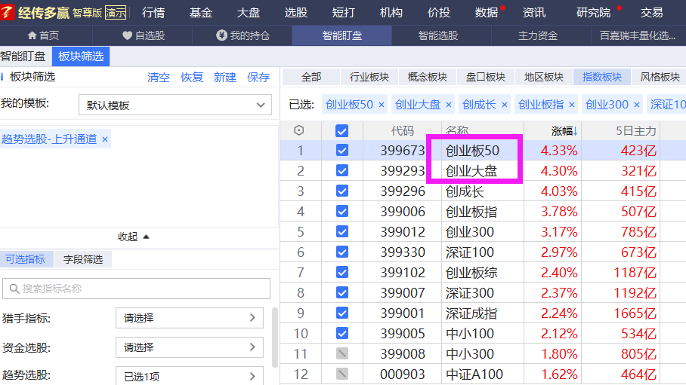
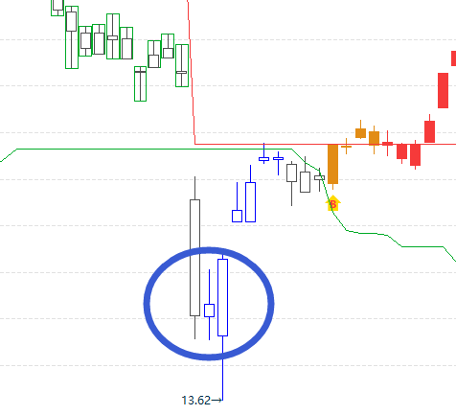
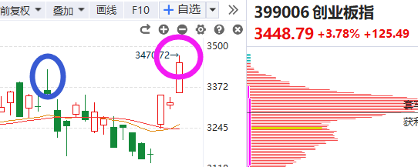
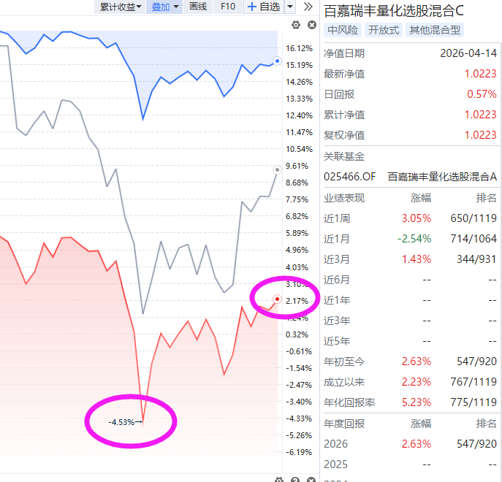
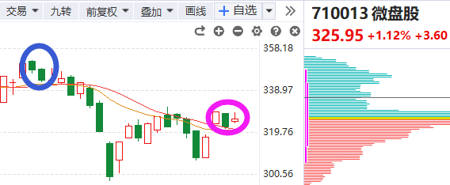
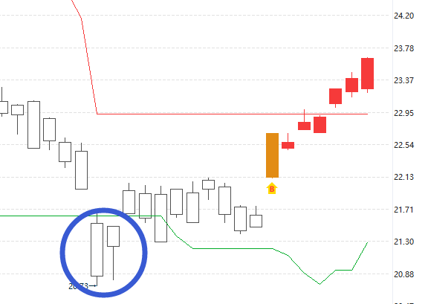
四月行情（指数强，个股分化）
2024.4月
各指数中大市值带动指数反弹
大市值/高控盘/高价股
2025.4月
小盘/无控盘/低价股
近年四月特征：
①指数挖坑，逢跌金字塔布局宽基（ETF）易获利。
②市场以大而美为风格拉抬指数。
2026.4月

Slide 5
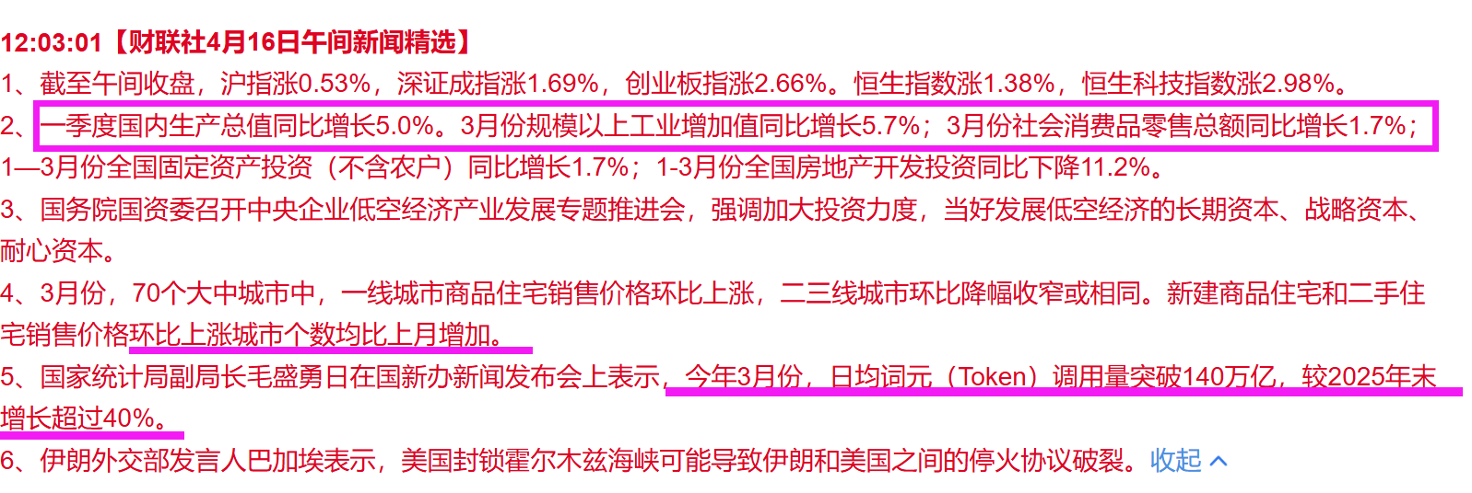
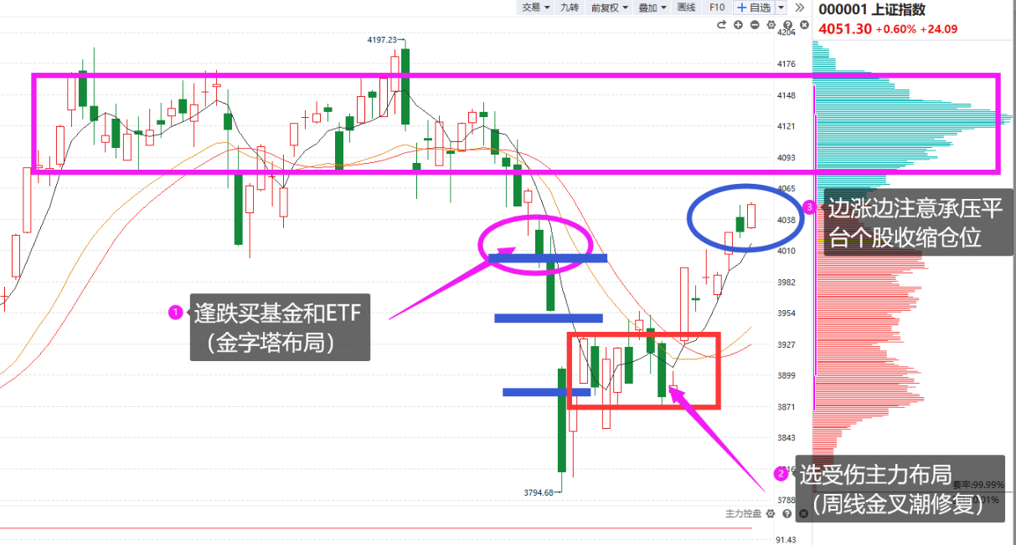
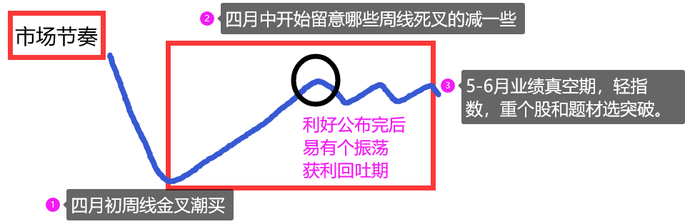
节奏：利好密集，反弹续命

Slide 6
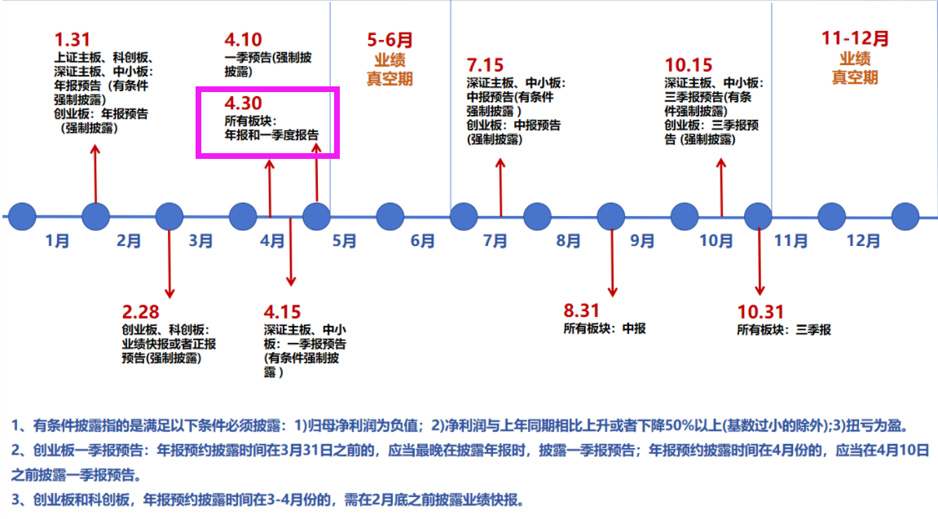
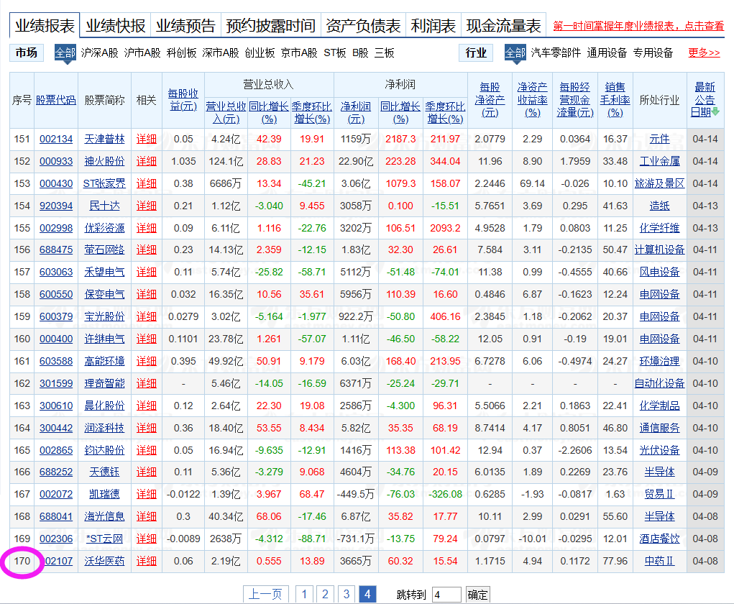
四月下旬业绩披露潮
5400家，目前只披露了170家，最后一周时间会披露几千家，在一轮大涨后的披露，往往存在套利需求和不确定性。

Slide 7






附：上涨的承压信号
2.量价（捕捞季节）背离
1.上引线、阴包阳
3.周线死叉，日线回档易破位
4.上涨资金翻绿
5.墓碑量信号
6.买单减少，大卖单出现（L2)

Slide 8
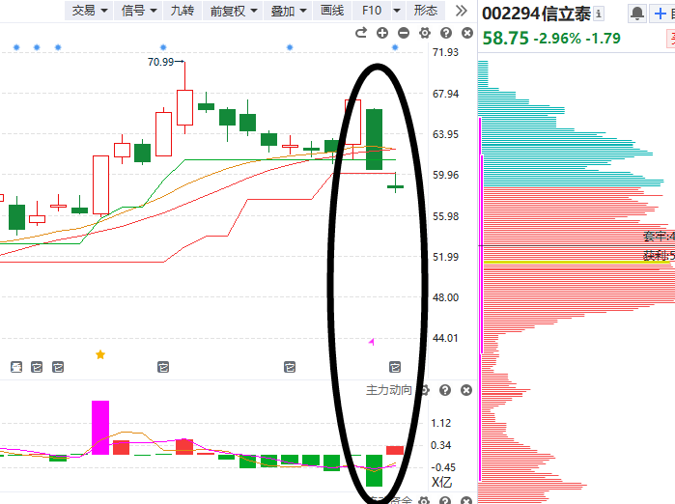
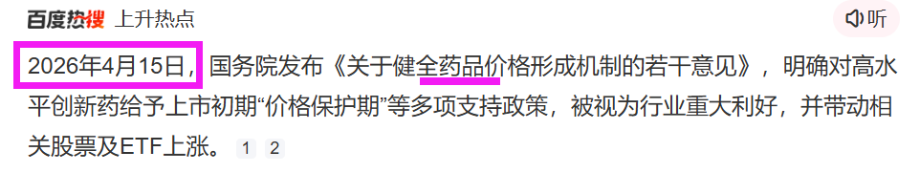
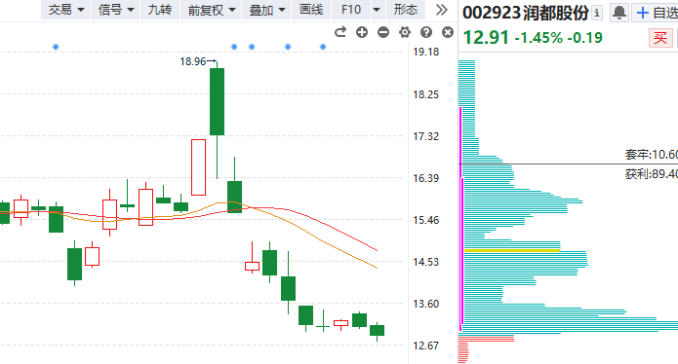
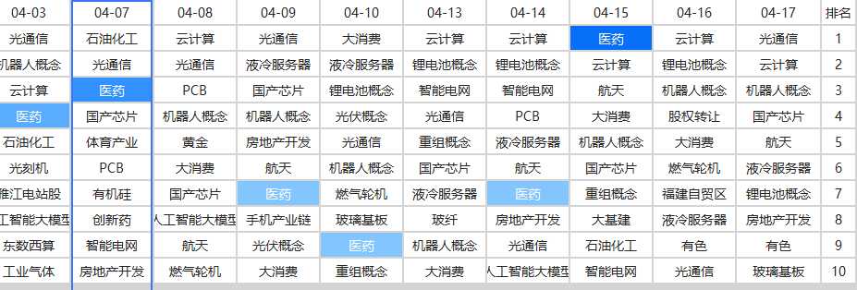
小心消息刺激的（假主线）
最早的那一批大多数A杀
消息涨一波，继续A杀
始终是量化和短线资金博弈

Slide 9
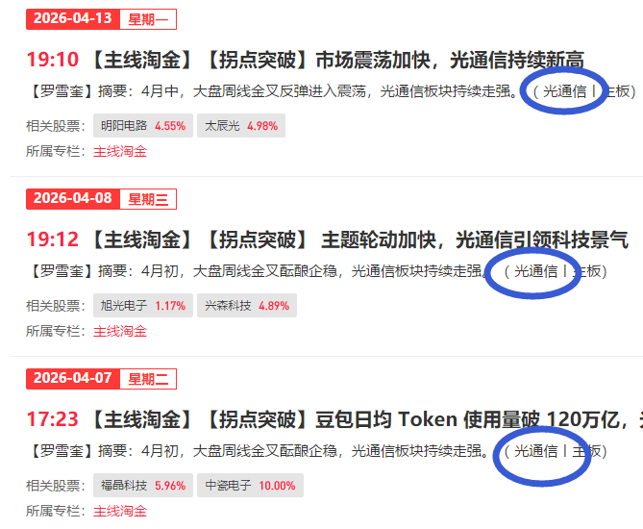
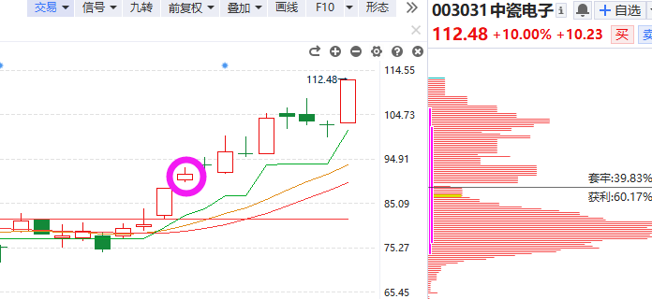
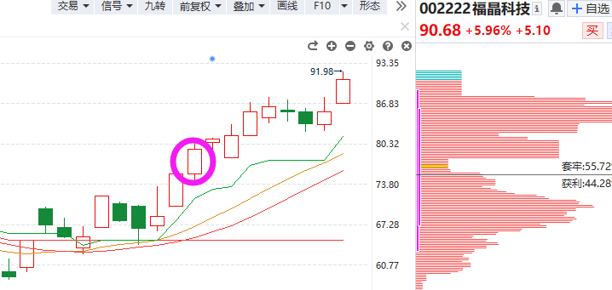
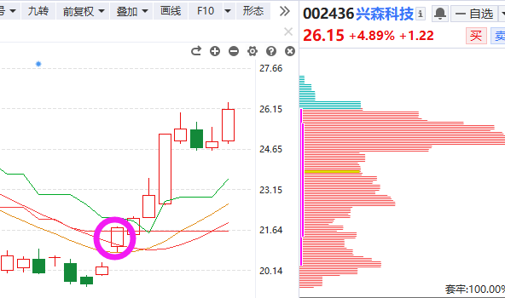
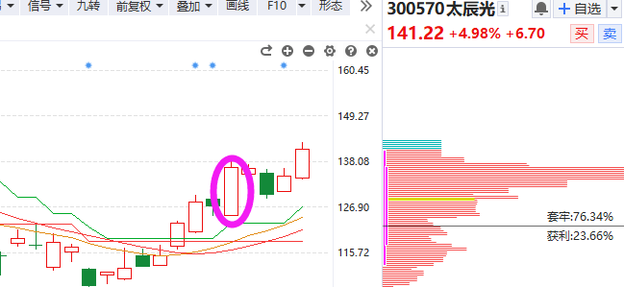
四月大主线（光通信）
四月的《主线淘金》围绕光通信方向提示机会。
①受伤主力
②控盘双突破

Slide 10
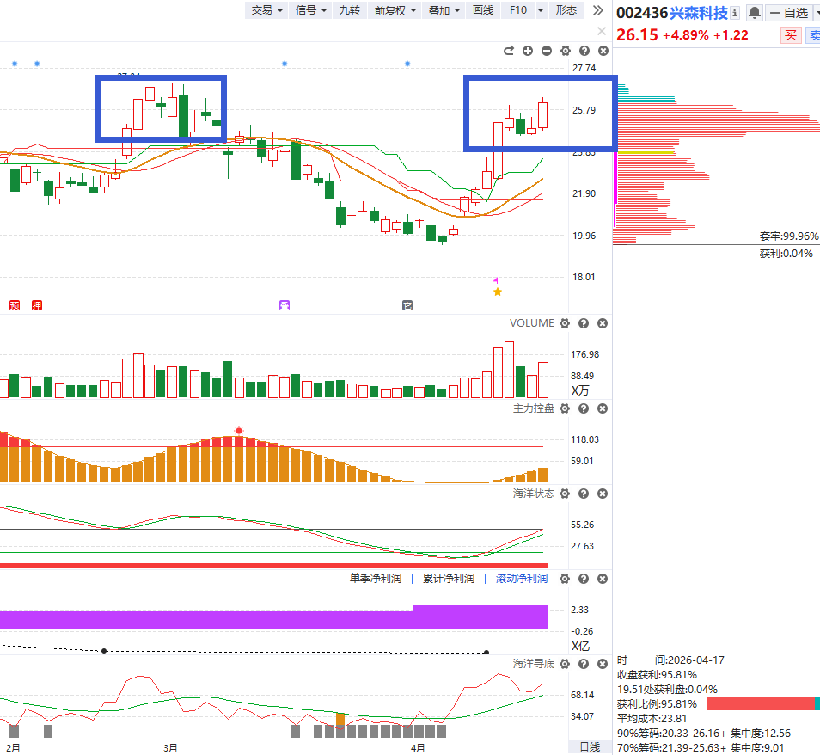
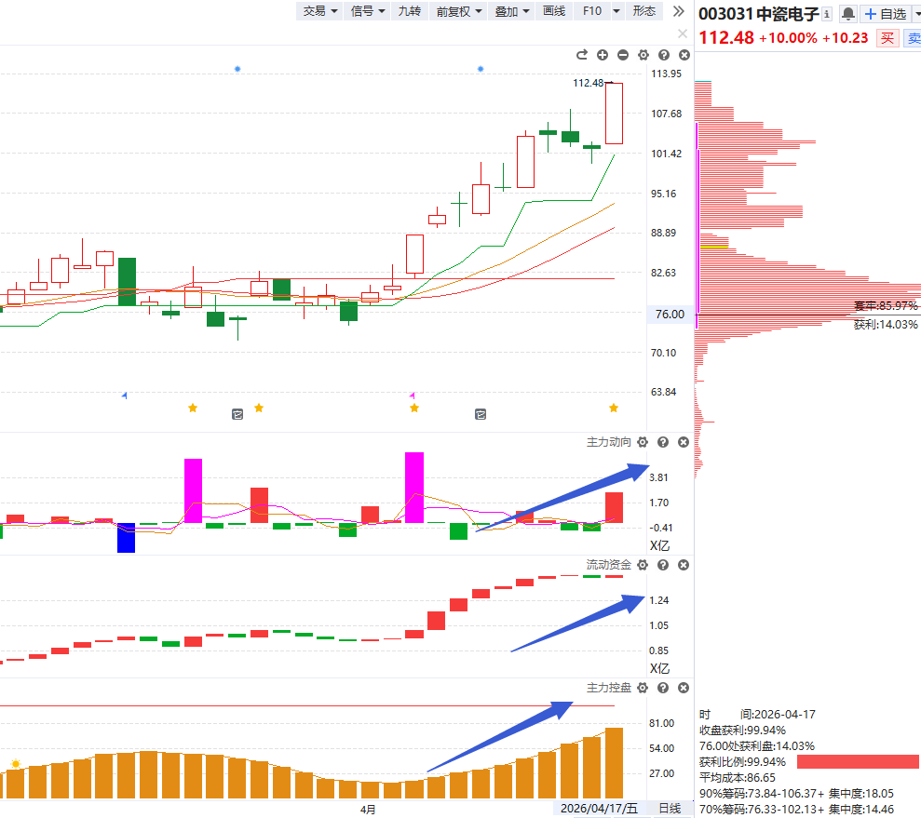
下周要注意
①受伤主力：是否会出现承压信号（ 触角+大卖单）
②控盘双突破：是否出现资金分歧信号。

Slide 11
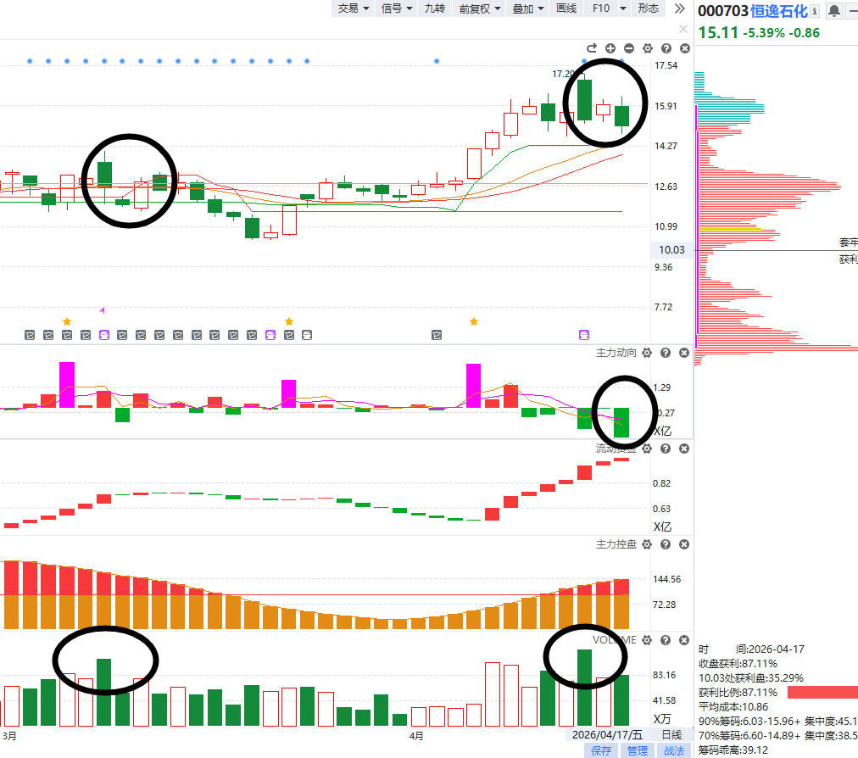
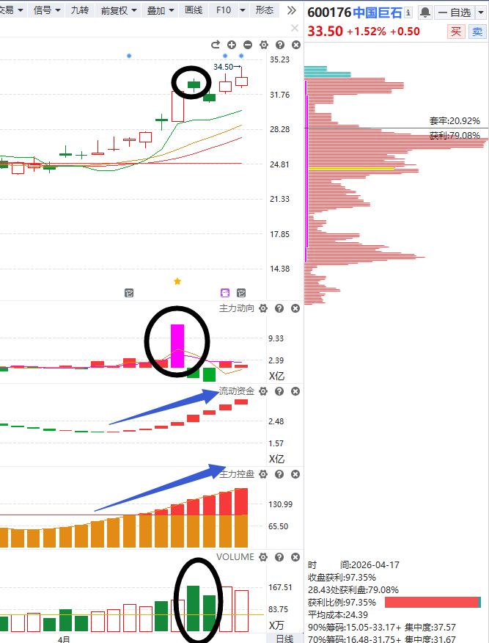
四月下旬，注意个股分化
持仓：反包大阴线
减仓：反抽不过
判断：
①大卖单（墓碑量）
②周线死叉
③资金翻绿

Slide 12
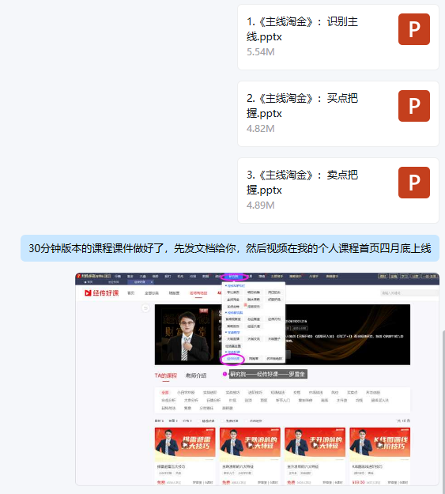
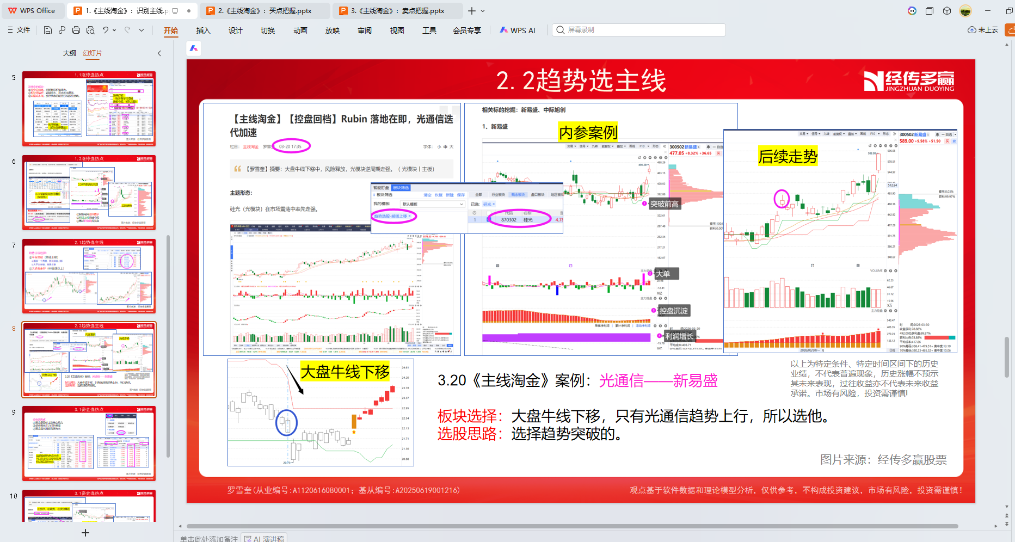


《主线淘金》课程领取
扫码订阅《主线淘金》
买半年的《主线淘金》送 三个课件，九个知识点，18个内容页，30分钟的视频录制课赠送，会在四月底上架我的课程页，到时候会提醒大家，现在大家先找服务老师领课件先提前学习一下。
其他用户朋友找服务老师领取5分钟《主线淘金》介绍课程学习基础。

Slide 13
PART 02
未来看点

Slide 14
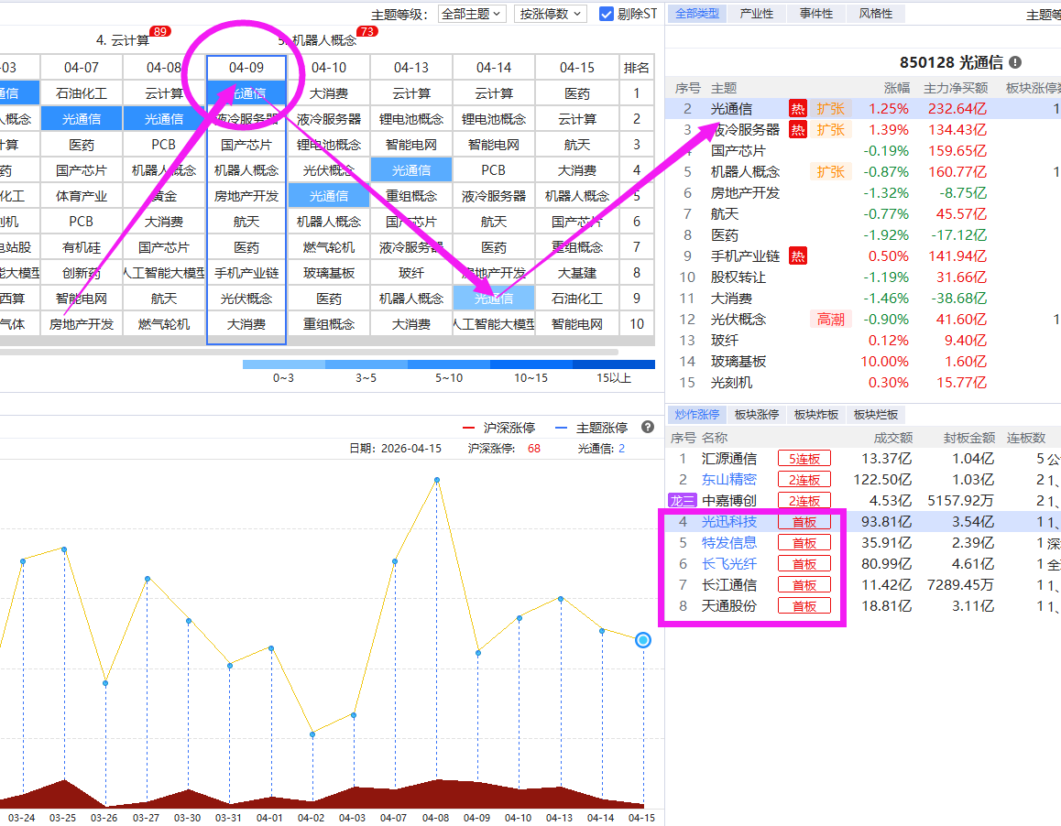
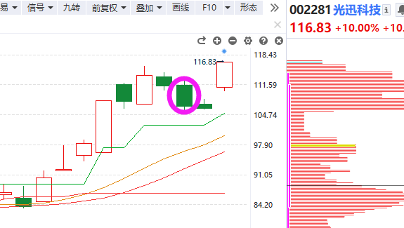
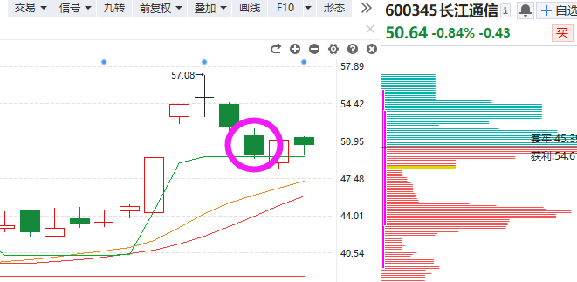
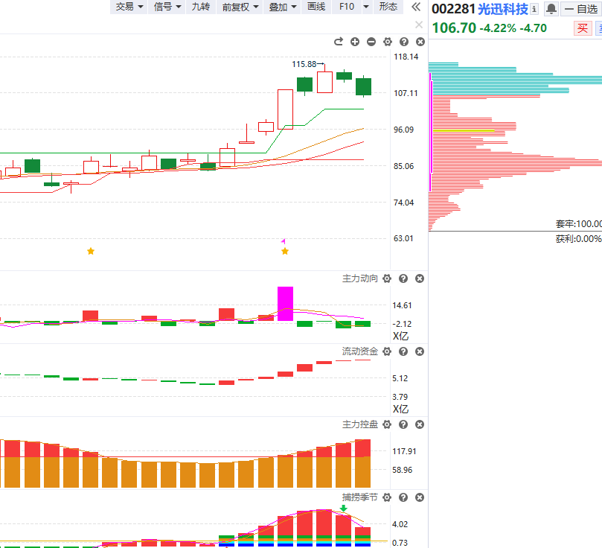
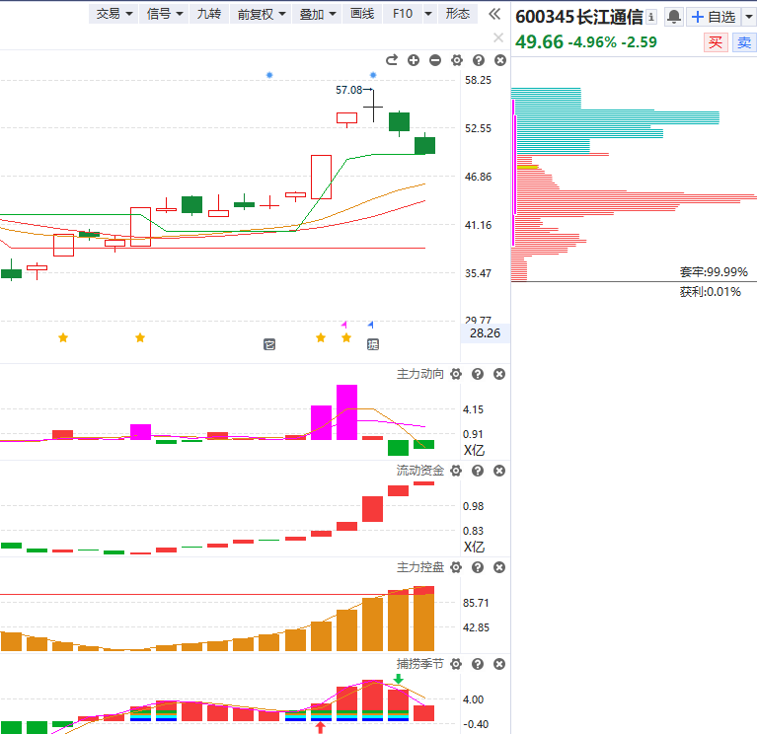
1.光通信T+3（4.15）
15号（周四）选的光通信开始分化，注意去弱留强。

Slide 15
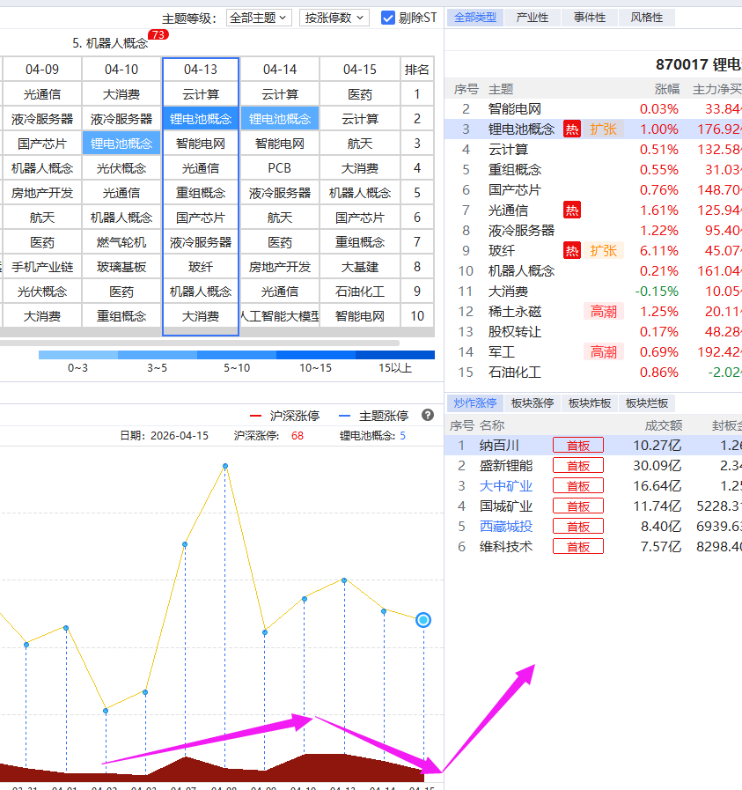
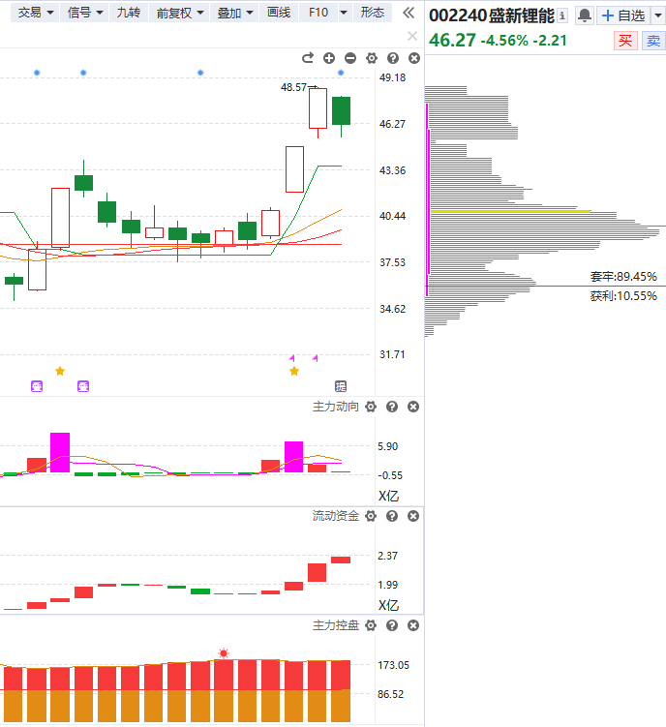
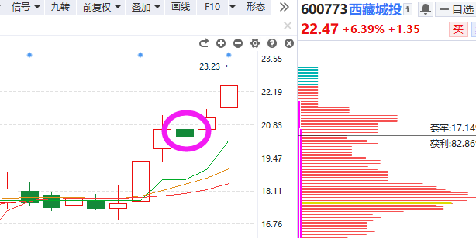
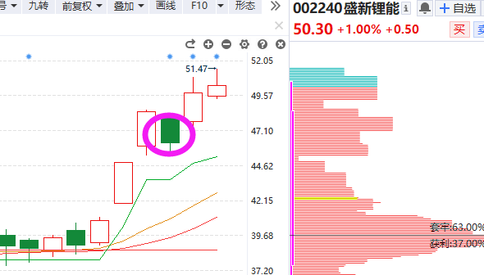
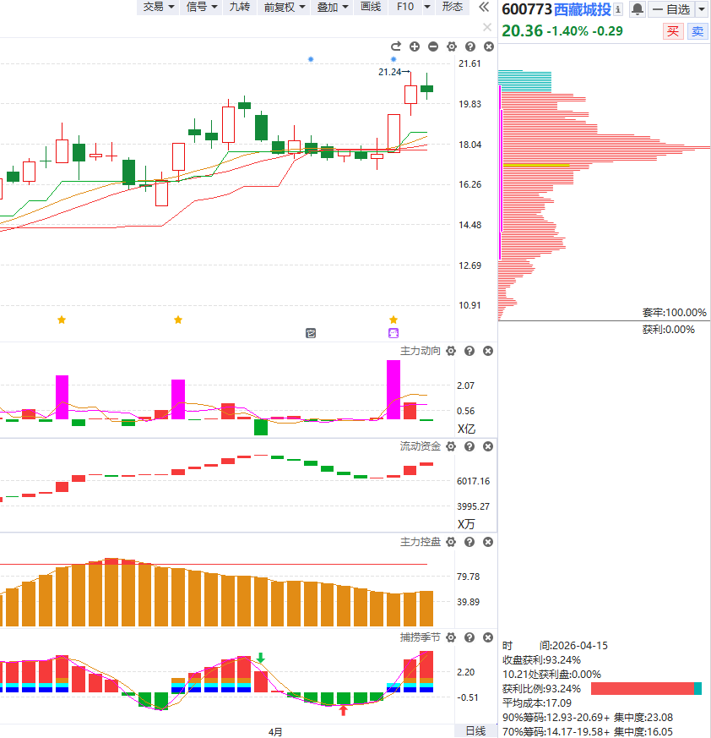
2.锂电池T+3（4.15）
15号（周四）选的锂电池开始分化，注意去弱留强。

Slide 16
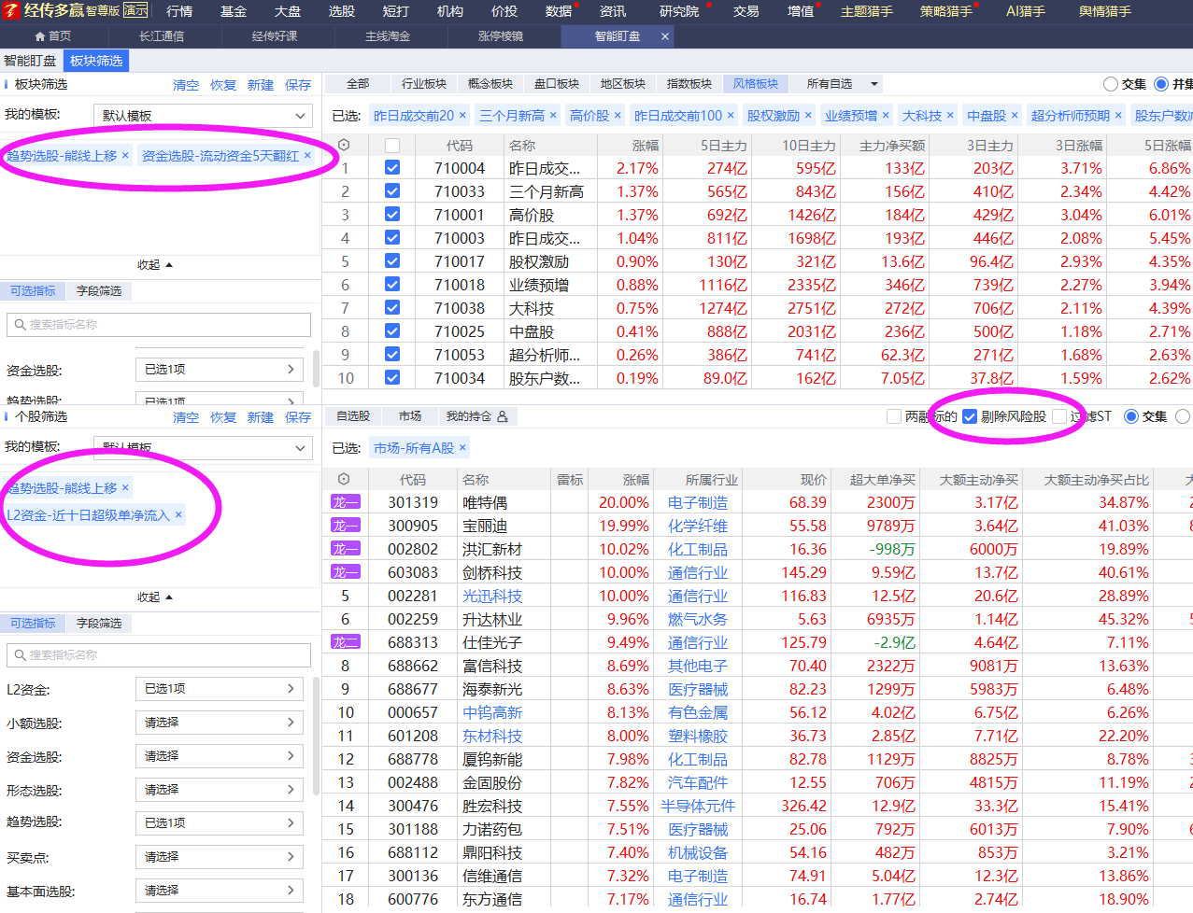
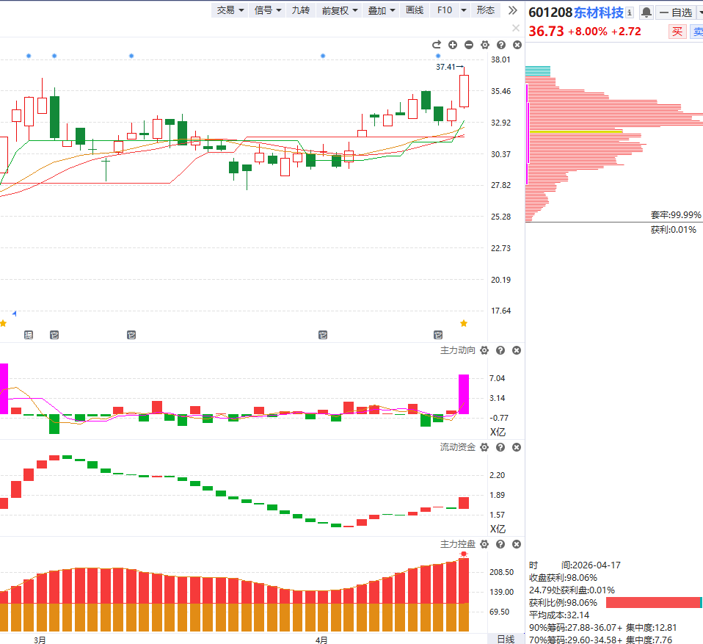
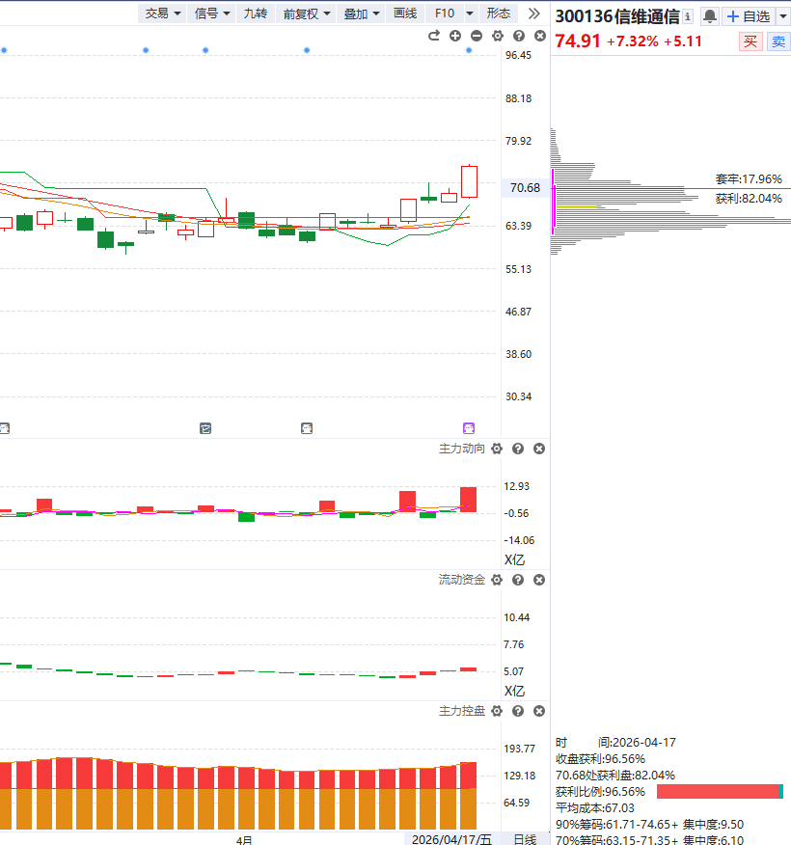
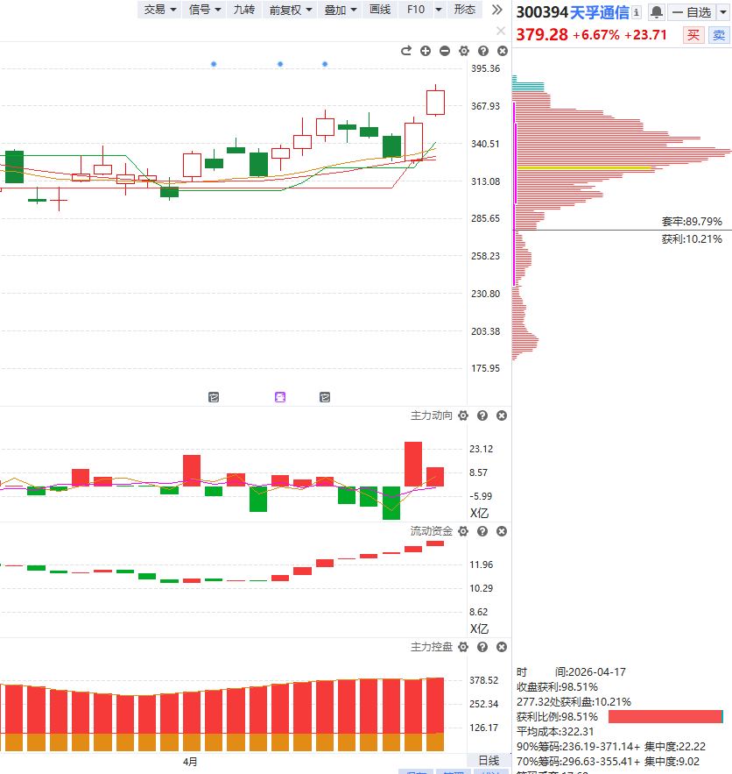
3.高价股+大盘+双突破
股价+趋势双突破

Slide 17
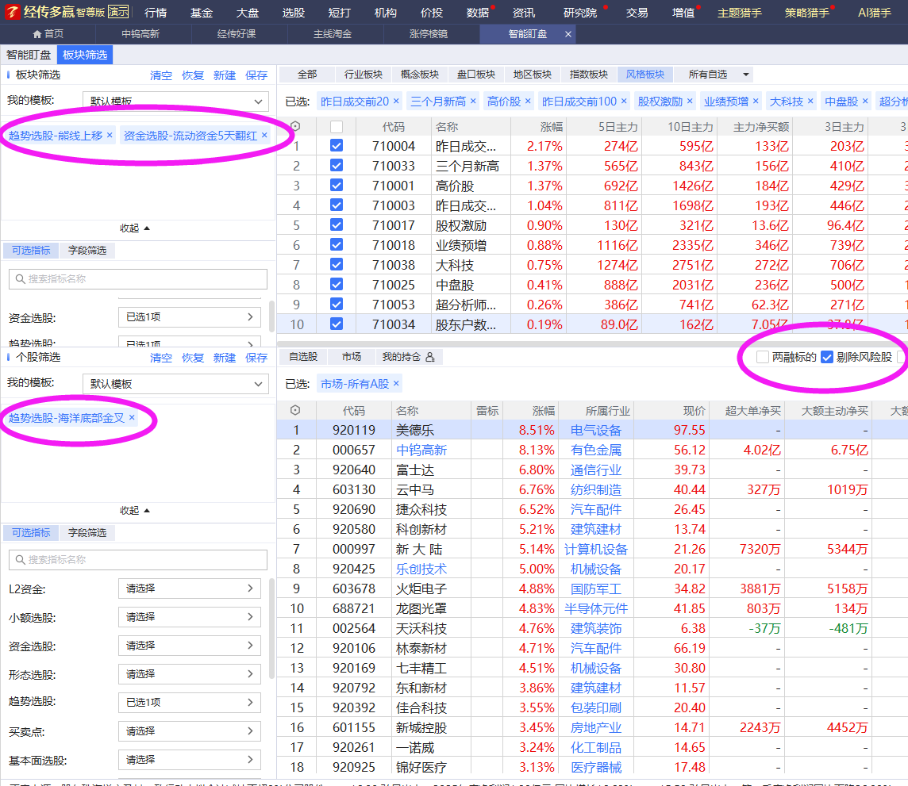
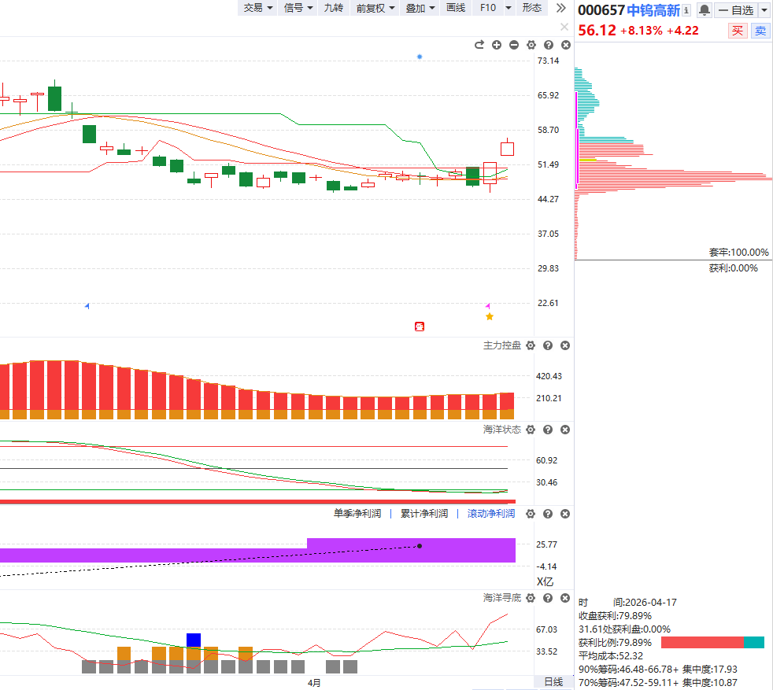
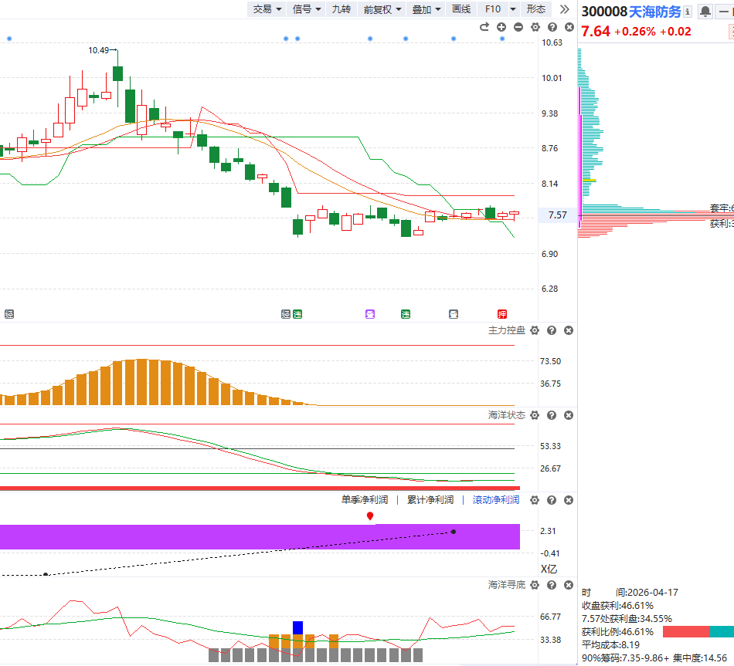
4.高价股+大盘+受伤主力

Slide 18

选股王专属服务群
为了针对性帮助大家深度掌握选股王的功能，我特别为选股王用户创建了【选股王服务群】!
群名：罗雪奎【选股王服务群】
入群条件：成为选股王满6个月且在期即可进群 （每个用户仅可根据自身版本进入1个服务群）
群服务内容：我会常驻群里和大家面对面交流，持续给大家讲对应版本相关的使用和内容，也会给群内朋友们提供日常群服务（注：社群不设立周复盘、不设立专属课）
注意事项
1、本群为产品交流、学习互动平台，希望所有群成员共同维护良好的交流环境；
2、群内杜绝私聊、拉人建群、负能量传递、推荐股票、指导操作等扰乱群秩序的行为，经发现且仍不作调整的成员，群主将采取移出群聊的措施；
3、工作人员发布的所有信息及观点均来源于公开信息及经传软件信号显示，仅供参考，不构成最终投资依据，软件作为辅助参考工具，无法承诺收益，投资者应正视市场风险，自主作出投资决策并自行承担投资风险。投资有风险，入市须谨慎！
扫描二维码即可入群

Slide 19

十一月行情展望

Slide 20

附：个股走强走弱的区别

Slide 21

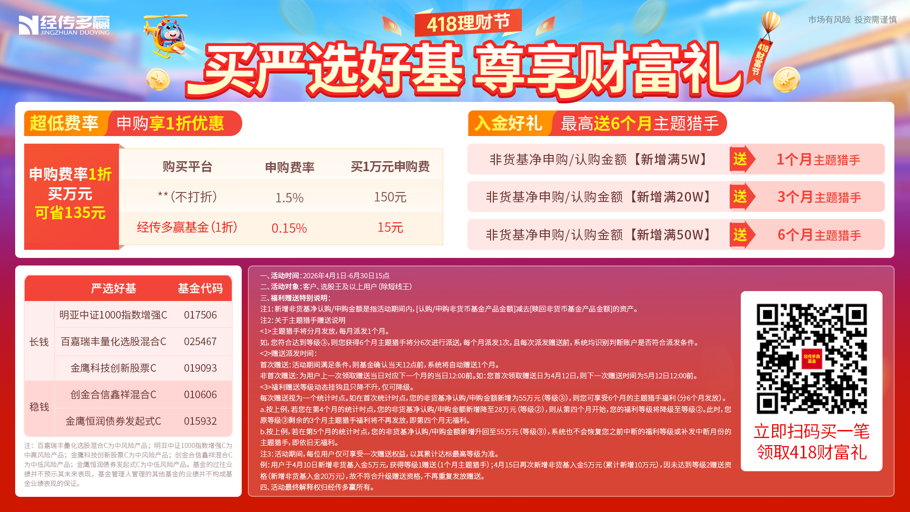

让投资遇见美好
我司所有工作人员均不允许推荐股票、不允许承诺收益、不允许代客理财、不允许合作分成、不允许私下收款，如您发现有任何违规行为，请立即拨打400-9088-988向我们举报！
风险提示：所有信息及观点均来源于公开信息及经传软件信号显示，仅供参考，不构成最终投资依据，软件作为辅助参考工具，无法承诺收益，投资者应正视市场风险，自主作出投资决策并自行承担投资风险。投资有风险，入市须谨慎！

Slide 22

让投资遇见美好
我司所有工作人员均不允许推荐股票、不允许承诺收益、不允许代客理财、不允许合作分成、不允许私下收款，如您发现有任何违规行为，请立即拨打400-9088-988向我们举报！
风险提示：所有信息及观点均来源于公开信息及经传软件信号显示，仅供参考，不构成最终投资依据，软件作为辅助参考工具，无法承诺收益，投资者应正视市场风险，自主作出投资决策并自行承担投资风险。投资有风险，入市须谨慎！

Slide 23
让投资遇见美好
我司所有工作人员均不允许推荐股票、不允许承诺收益、不允许代客理财、不允许合作分成、不允许私下收款，如您发现有任何违规行为，请立即拨打400-9088-988向我们举报！
风险提示：所有信息及观点均来源于公开信息及经传软件信号显示，仅供参考，不构成最终投资依据，软件作为辅助参考工具，无法承诺收益，投资者应正视市场风险，自主作出投资决策并自行承担投资风险。投资有风险，入市须谨慎！

